Slide 1
队列与栈
By loveJY

Slide 2
前置知识
颅内渲染letax。。
\leq 表示 小于等于
\sum 表示求和
\frac 表示分数，第一个是分子第二个是分母。

Slide 3
队列
一种遵循先进先出原则的数据结构
如果只看第一句话，这个数据结构可能还比不上线性访问随机表。

Slide 4
l=1，r=0;
inline void add(int x){
q[++r]=x;
return ;
}
inline void pop(){
++l;
return ;
}
inline int front(){
return q[l];
}

Slide 5
优先队列
太基础的数据结构我们要加点字才能高大上！
其实就是堆
实现以某种方式排序后输出元素！

Slide 6
先学怎么用
P_queue.cpp

Slide 7
底层实现？
一颗父亲权值比儿子大的满二叉树。
我们插入一个点时直接插入到最底层，然后一路调整上去
删除堆顶时，选择满二叉树最后一个点和堆顶交换，然后一路下沉堆顶即可
看上去真简单，但其实没必要学qwq

Slide 8
复杂度分析
因为满二叉树最多有log层，所以每个操作复杂度也都是logn，总复杂度就是nlogn

Slide 9
单调队列
每个元素有两维性质
当对于i，存在j，j对i两维性质均偏序时，i不再有用，则可以将i删除
因此我们就可以维护一个单调队列存储所有最后没有被删除的i

Slide 10
实现方式
注意一般来说我们按照一维排序后加入
F_queue.cpp

Slide 11
P2216 [HAOI2007]理想的正方形
## 题目描述
有一个 $a \times b$ 的整数组成的矩阵，现请你从中找出一个 $n \times n$ 的正方形区域，使得该区域所有数中的最大值和最小值的差最小。
n \leq 1e2 a,b\leq 1e3
请自行阅读markdown源码

Slide 12
很容易对吧我们只需要把所有的n*n矩形答案都算出来就好了
先在每一行都建一个单调队列，然后我们从左向右每次处理一列，对于处理一列时，先把这一列加入每个单调队列中更新，再把这一列的信息从上到下做一个单调队列更新答案即可
有一种想法是二维ST表，但是有点小题大做了。

Slide 13
P2034 选择数字
给定一行n个非负整数a[1]..a[n]。现在你可以选择其中若干个数，但不能有超过k个连续的数字被选择。你的任务是使得选出的数字的和最大。
1e5

Slide 14
全选上，然后变成选空位，相邻空位距离不能超过k
f_i表示钦定i为空位当前所有空位权值和最小是什么
转移f_i=Min f_j+a_i,i-j<=k+1
这个dp可以用单调队列优化

Slide 15
P3572 [POI2014]PTA-Little Bird
有 n 棵树，第 ii 棵树的高度是 d_i
HLY 要去第 n 棵树。
如果 HLY 在第 i 棵树，那么他可以跳到第 i+1,i+2,⋯,i+k 棵树。
如果她跳到一棵不矮于当前树的树，那么他的劳累值会 +1；否则不会。
求 HYL 到达第 n 棵树的最小劳累值。
n 1e6 25组数据

Slide 16
考虑设计一个dp,f_i表示走到i最小劳累值，转移从i-k+1，i所有决策点过来f_i=f_j+0/1
考虑怎么优化？首先我们可以按照dp值高低用单调队列排序，因为转移系数不会大于1所以我们肯定优先dp值小的更优
那之后我们再按照高度最高的排序，也就是说我们只是顺带增加了dp值相同时的大小关系情况而已
复杂度线性。

Slide 17
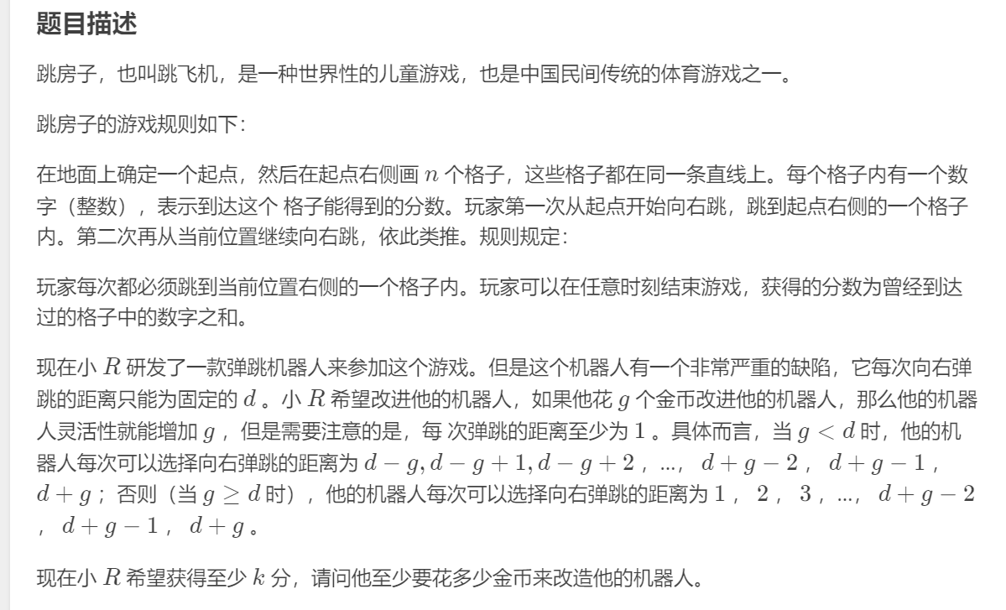
P3957 [NOIP2017 普及组] 跳房子
n 5e5

Slide 18
二分答案
单调队列优化dp

Slide 19
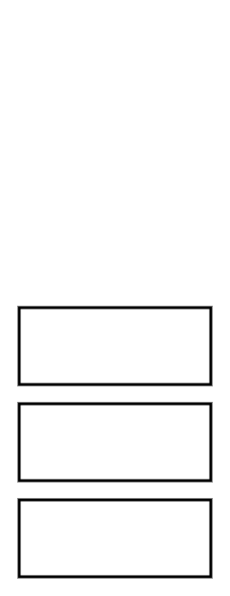
栈
一种先进后出的数据结构
额他可能动不起来。。。
实现方式大体与队列相同，只需要颠倒一些l,r即可

Slide 20
堆空间与栈空间
栈区（stack） — 由编译器自动分配释放 ，存放函数的参数值，局部变量的值等。其操作方式类似于数据结构中的栈。
比如在函数中开数组用的就是栈空间
堆区（heap） — 一般由程序员分配释放， 若程序员不释放，程序结束时可能由OS回收 。注意它与数据结构中的堆是两回事，分配方式倒是类似于链表。
全局变量
二者的区别在于访问速度，栈比堆快
手动开栈-Wl,-stack=192608171

Slide 21
单调栈
和单调队列相似，也是对于二维维护偏序
但是与之不同的是具体进出栈方向

Slide 22
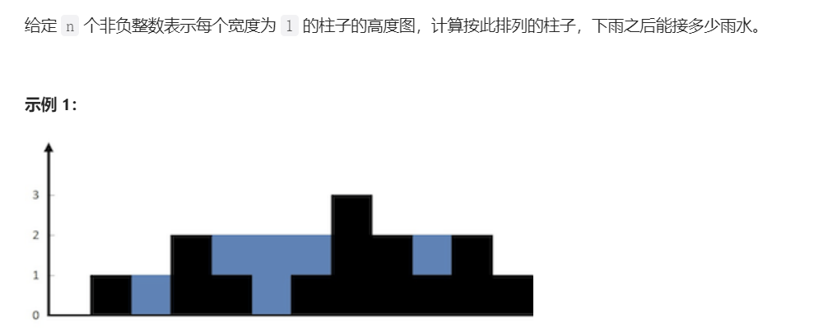
https://leetcode.cn/problems/trapping-rain-water/
1e7 从不同角度下手有不同做法

Slide 23
我们如何从单调栈的角度思考问题？
考虑我们和当前柱子一样高的水流从当前这个柱子一直向后流到被卡住为止，也就是遇到比当前柱子更高的柱子
然后我们就可以把这一段答案计算进去，也就是说我们维护一个从栈底向上单调递增的栈，然后每次我们把当前柱子向栈中加入，尝试弹栈，每弹出一个我们就计算这一段（长度*高度差）的贡献即可。
时间复杂度是On

Slide 24
我们考虑一个柱子什么时候能称为关键柱，也就是称为挡住雨水最高的那两侧的柱子
发现至少两个柱子之间不能由比他大的，而且这两个柱子至少有一个是前缀最高/后缀最高的才行，否则我们的水势可以继续涨，在越过这两个柱子后还可以被两边更高的柱子挡住。
考虑处理出所有前缀最高柱子和后缀最高柱子，然后直接计算贡献。
注意最后中间那一段也可能算入答案

Slide 25
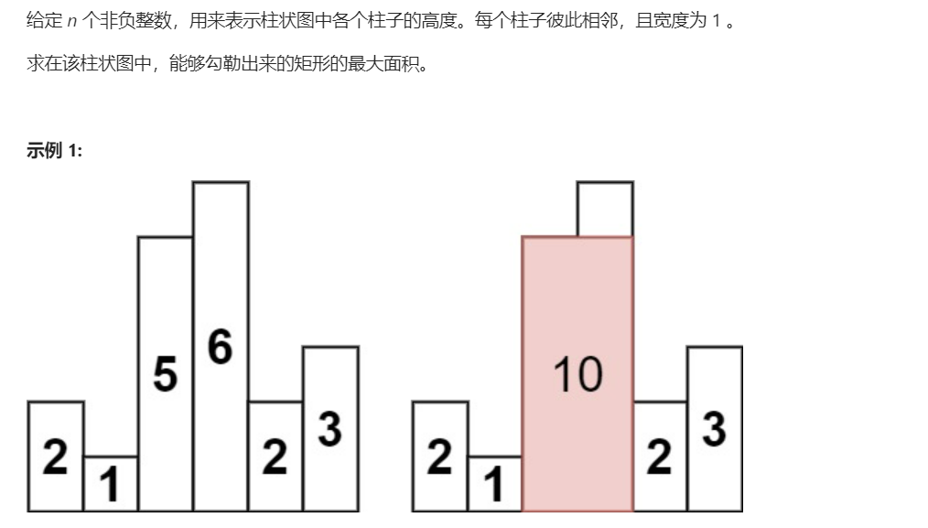
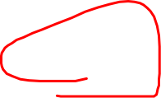





https://leetcode.cn/problems/largest-rectangle-in-histogram/
1e7

Slide 26
和刚刚的问题一模一样
维护单调栈，从栈底到栈顶递增。
先加入老大哥0，之后每加入一个数，我们在他出栈的时候计算他的答案。
比如上图当5加入后被2弹开，我们就知道5不能延申到上一个位置1，不能延申到下一个位置2，之间长度为2乘上高度5就是答案
最后栈中剩余元素在加入n+1个元素0后可以全部清空

Slide 27
P1449 后缀表达式
所谓后缀表达式是指这样的一个表达式：式中不再引用括号，运算符号放在两个运算对象之后，所有计算按运算符号出现的顺序，严格地由左而右新进行（不用考虑运算符的优先级）。
如：3*(5–2)+7对应的后缀表达式为：3．5．2．-*7．+@。’@’为表达式的结束符号。‘.’为操作数的结束符号。
n 1e3

Slide 28
学会用栈模拟后缀表达式求值转换成前缀表达式也很简单
看看P1175 表达式的转换
中缀表达式转换成后缀表达式的第一步是困难的，之后处理每一步就很简单了。
我们维护两个栈，一个是存符号一个存答案。
遇到数字直接入栈
遇到(入栈
遇到+-*/如果优先级高于栈顶，我们也直接入栈，注意相同优先级因为栈顶先计算所以认为栈顶优先级更高！
否则我们就直接弹出栈顶的运算符，然后再判断直到优先级不够高
最后右括号入栈就一直弹栈
直到把剩下的运算符依次弹出压入$s_2$即可

Slide 29
还有波兰表达式，也就是前缀表达式
这种表达式处理只需要碰到数凑够两个就和前面符号运算掉就好了
这和后缀表达式也是一样的。后缀表达式是遇到符号取出两个数运算掉。
他们都需要把运算结果放回去。

Slide 30
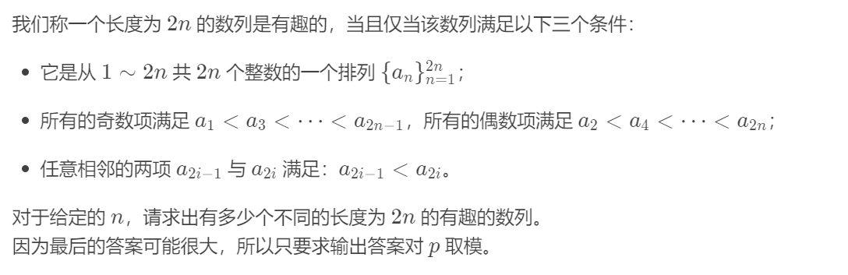
P3200 [HNOI2009]有趣的数列
n 1e6

Slide 31
考虑如何转化问题。
显然可以观察到任意奇位置上的数都是所有他后面的数最小的
任意偶数都是所有前面的数中最大的。
这告诉我们最小的数要优先放在奇数位置上，其次再去放偶数位置。
而且我们连续在奇数位置上放的数越多，偶数位置接下来能放的数也就越多。
进一步就提醒我们如果从小到大考虑放入每个数，只需要不要让奇数位置放的数个数超过偶数位置即可。
这个相当于栈出栈个数不能超过入栈个数，答案就是卡特兰数。

Slide 32
卡特兰数
递推式f_n=\sum_{i=0}^{n-1}f_i*f_{n-i-1}
公式f_n=\frac{C_{2n}^{n}}{n+1} =(2n)!/(n!(n+1)!).
本题没有逆元。

Slide 33
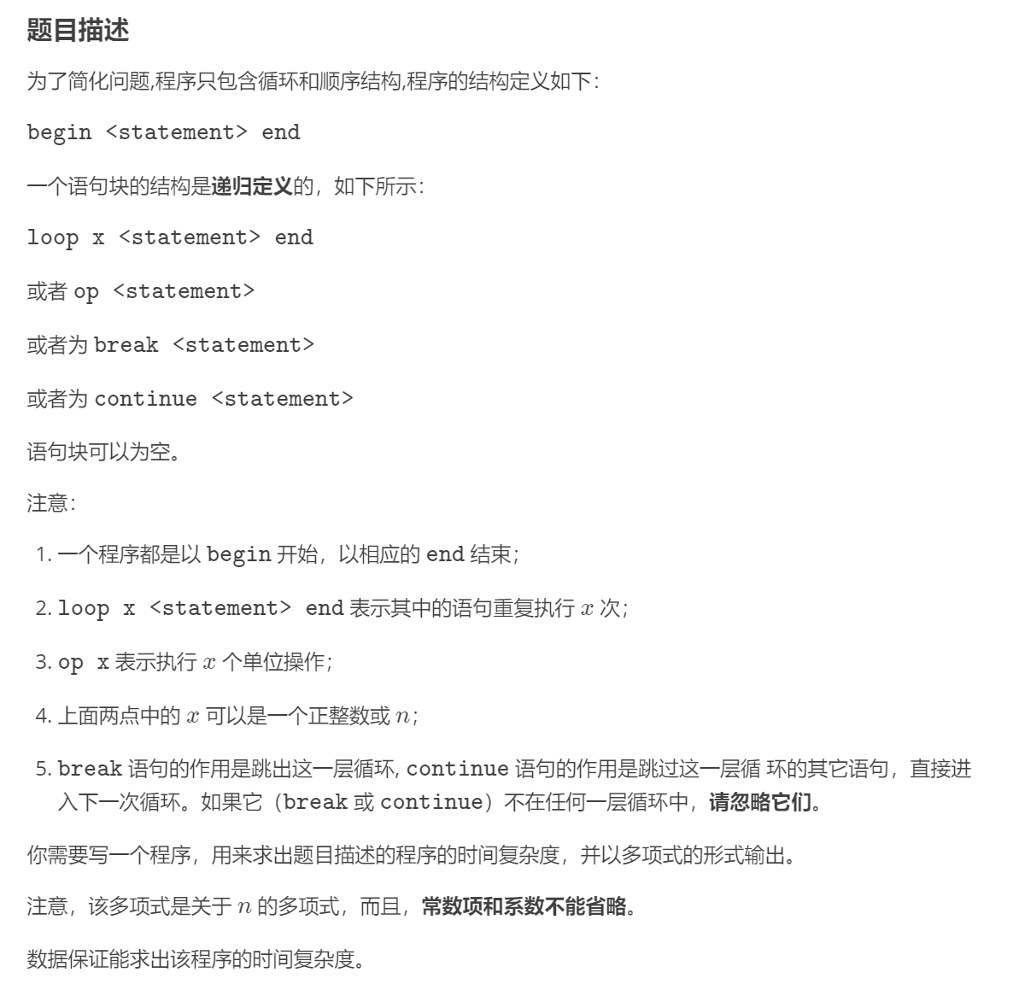
P5698 [CTSC1998]算法复杂度

Slide 34
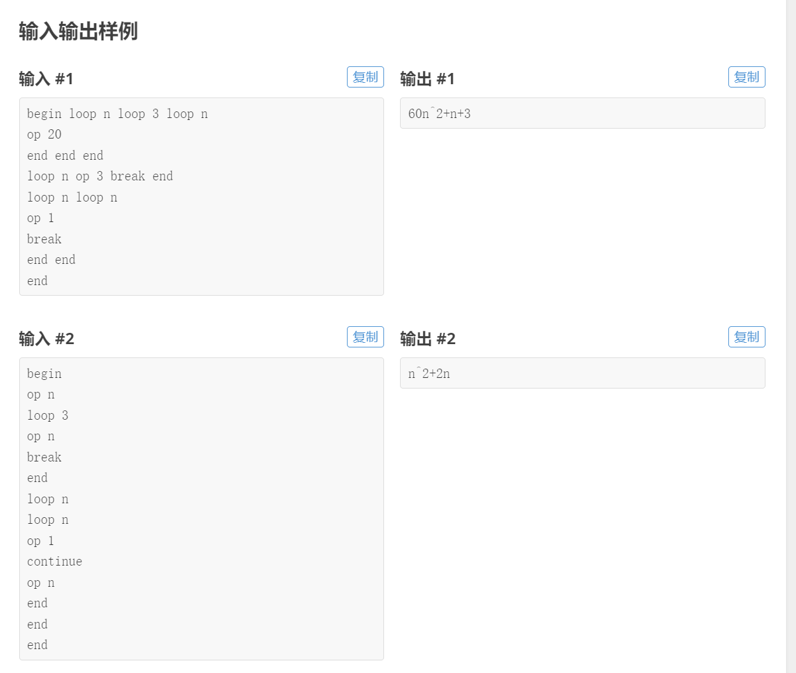

Slide 35
首先这道题模拟是肯定没问题的，而且我们可以直接用递归函数模拟这个过程。具体即我们每次遇到一层loop就递归，然后返回值是一个多项式类型（用vector记录即可）
通过简单的多项式加法和乘x就可以完成此题
但是我们应该用一点更普遍的做法
现在由两个下手点，一是我们考虑推翻上述递归，利用栈的思想解决。
相当于我们依次添加每个运算符，然后依次考虑每个表达式具体的值。

Slide 36
对于op操作，我们可以看成在这个位置放置了一个数字，加上了运算次数，所以在前面放一个加号
遇到continue和break我们相当于忽略接下来的所有运算，直到碰到当前循环的end语句
对于loop，相当于要执行接下来许多操作很多次，也就是放置了一个乘号，又同时是加上这个loop的运算量，所以要放置一个+
也就是+x*（，这个x视循环内有没有break而定
而这个括号我们在遇到end的时候补齐右括号
这样我们就有一个栈的做法，另一个做法嘛。。。

Slide 37
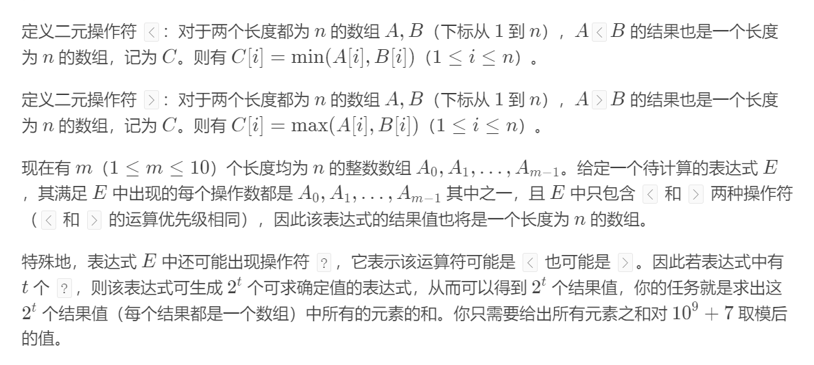
P7324 [WC2021] 表达式求值
n\leq 5e4,|E|\leq 5e4,m\leq 10,A值\leq 1e9

Slide 38
我们来合理转化一下原问题，这里我们说一下表达式树这个东西
1.叶子节点代表操作数
2. 非叶子节点代表一次运算即将左右儿子进行一次*运算，因为一般运算都是二元的所以我们建出来的是二叉树
建立二叉树把题目中给出的表达式处理好我们可以考虑设计dp状态计数了！
设$f_{S,u,0/1/2}$表示当$A_0...A_{m-1}$中比i小的数有S集合，然后当前节点u权值是否等于A_i/小于A_i/大于A_i的方案数

Slide 39
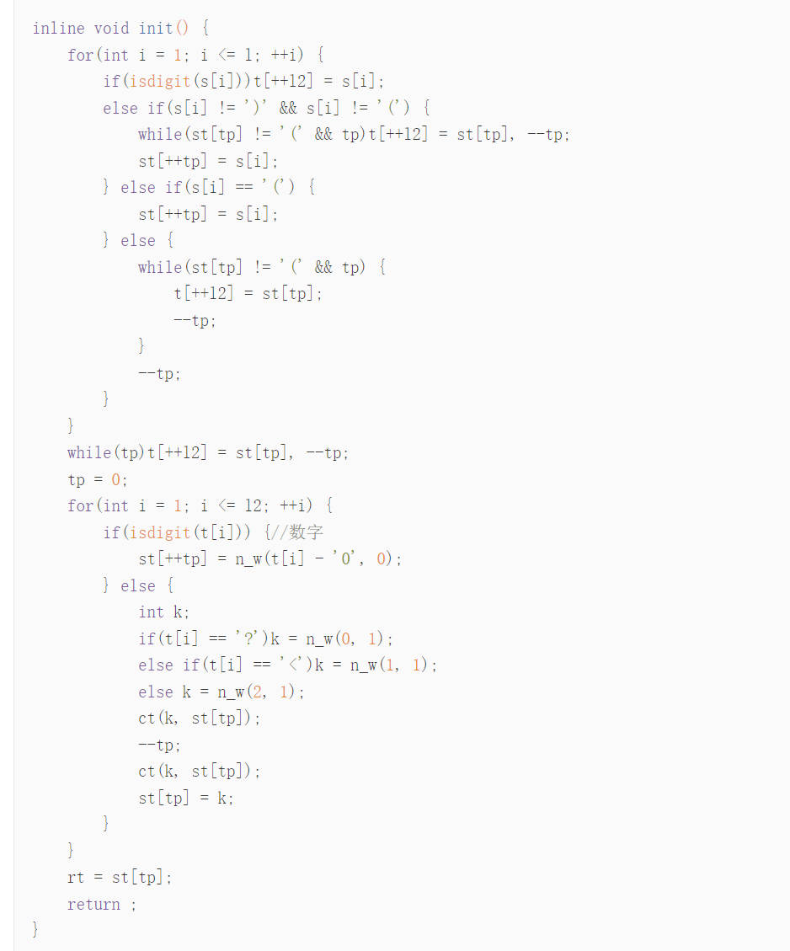
还是看这个链接吧
https://www.luogu.com.cn/record/52071809
表达式树具体建立的思路就是，先把原来的表达式转换成后缀表达式
在把后缀表达式像哈夫曼树的建立那样简单的拉成二叉树

Slide 40
转移可以通过max是取第三维状态较大，min则是取第三维状态较小值这样来做
考虑这个复杂度，首先我们要枚举一个A_i然后在表达式树上dp，只是dp转移复杂度比较低
总复杂度达到2^m*m*|E|完全不行
考虑我们用差分的思想，把$=A_i$/$>A_i$变成大于等于
你发现第一维告诉了我们排序后所有为0的数是那些，A_i就是比他们大的第一个数
接着$ans=\sum_{i=0}^{m-1}(A_{p_i}-A_{P_{i-1}})*f(01010,root,1)$

Slide 41
栈维护匹配问题
一个兔子必须进一个洞，一个洞最多进一个兔子。兔子只能往左走。最小化兔子行走的距离之和。
兔子数量\leq 洞数量
选手：我会网络流！
出题人：我会1e6!

Slide 42
考虑这个问题有解的限制和我们之前括号序列是很相近的
也就是任意前缀，兔子不能比洞还多，这就可以看成洞是左括号兔子是右括号然后匹配。
聪明的小伙伴一定发现最短距离就是每个右括号匹配最近的左括号，因为这样符合括号匹配的定义，又能最小括号并联时匹配代价。
我们来试图证明一下

Slide 43
考虑我们有一条折线，每次遇到山洞就可以选择让折线的斜率加1或者不变
而每次遇到兔子我们会让这个斜率-1，要保证折线不低于x轴的前提下与x轴围成面积最小。
你会发现我们尽可能不会让k提前+1，而是选择在最后+1，才能最小化面积
对应在这里就是找最后一个匹配

Slide 44
也可以从dp的角度下手呢！
$f_{i,j}$表示i前i只兔子和洞然后有j个洞此时和i后面的老鼠匹配成功了。
转移：
若i是洞,f_{i,j}=\min{f_{i-1,j-1}-y_i,f_{i-1,j}}相当于要么我们和之后匹配要么我们压根不用他
若i是老鼠f_{i,j}=f_{i-1,j+1}+x_i
这个dp非常简单，是人都能看出这个-y_i越大越好所以f_{i-1,j-1}-y_i<f_{i-1,j}，直接拿栈顶匹配就gg了。

Slide 45
把上个问题向左走去掉
一个兔子必须进一个洞，一个洞最多进一个兔子。兔子只能往左右走。最小化兔子行走的距离之和。

Slide 46
观察这样一个事实，匹配不会相交！（尽可能）
什么意思？即对于洞兔洞兔交错这种结构，我们肯定选择第一个和第二个洞和兔子匹配，第三个第四个匹配。而不会第一四匹配第二三匹配
所以我们考虑f_{i,j}表示前i个兔子和洞有j个洞要匹配后面的兔子，如果j小于0就表示我们后面有j个洞要匹配前面的兔子。
考虑怎么转移

Slide 47
如果i为兔子，$f_{i,j}=f_{i-1,j+1}+x_i(j>=0),-x_i(j<0)$
因为我们要考虑$|x_i-y_j|$
如果i为洞我们考虑$f_{i,j}=min(f_{i-1,j-1}-y_i(j>0),y_i(j<=0),f_{i-1,j})$
跟之前的分析一样当j不为0的时候我们有
$f_{i,j}=f_{i-1,j-1}-y_i(j>0),y_i(j<0)$
所以我们发现整个dp，只有一个位置的值需要决策就是当j=0的时候，我们确实要考虑前面匹配完还是没匹配完哪个更优
维护两个栈！一个记录所有j大于0的dp值一个记录所有j小于0的dp值，通过打标记快速转移。
然后两个栈再末尾处来回颠倒那个j=0值就好了
复杂度在于排序

Slide 48
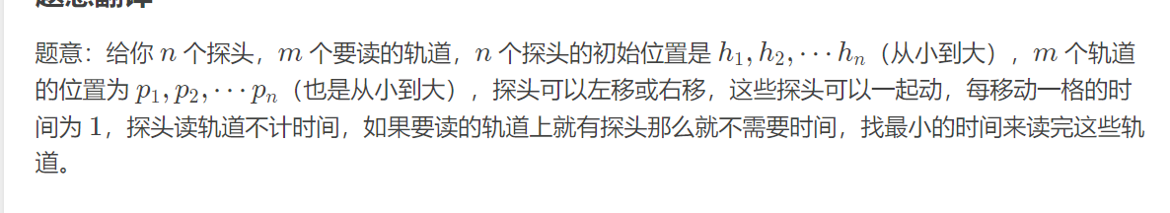
CF343C Read Time
n,m\leq 1e5

Slide 49
考虑二分答案，然后怎么判断是否合法
发现每个探针至多想一侧走一段距离然后折返回来
从小到达枚举探针，先考虑能否向右走折返回左边把左边吃光，和向左走然后看能不能折返回右边这两种情况在把左边覆盖完的时候右边最多覆盖多少
如果这两个都不能覆盖完左边那就只好向左走。
也就是说把左边探针吃光是前提，在此基础上再看能不能向右多走几个
这样判断需要几个栈类似的维护当前没有被吃掉的几个位置。
复杂度polylog

Slide 50
维护右链辅助建树的栈
这部分知识点有很多！我以笛卡尔树和虚树为例

Slide 51
笛卡尔树
n个元素，每个元素有两个值，我们写成(k,w)
一颗合法的笛卡尔树满足这些元素k权值按照堆的要求成树，w键值按照二叉搜索树的要求成树
一般来说我们w这一维都是数组下标，w就是数组内存的值
这样对于笛卡尔树就有一个形象化的解释，就是我们在做最大最小值分治的时候经过的分治结构。

Slide 52
栈构建
我们把元素按照数组下表依次加入，那么我们每次加入的点一定在这个树的右链（最大的一些数组成的）
然后我们每次加入新数时，首先因为他是键值最大的，所以他不应有右儿子，又因为权值要满足递增，所以他应该在右链中找到合适的位置，并且把之后的所有点拐到他的左子树中，并弹出右链栈。
每条边在我们弹栈的时候连接因此在最后记住清空栈
每个数最多进栈出栈一次，所以我们可以直接暴力找合适位置
时间复杂度O(n)

Slide 53
for (int i = 1; i <= n; i++) {
int k = top;
while (k > 0 && h[stk[k]] > h[i]) k--;
if (k) rs[stk[k]] = i; // rs代表笛卡尔树每个节点的右儿子
if (k < top) ls[i] = stk[k + 1]; // ls代表笛卡尔树每个节点的左儿子
stk[++k] = i;
top = k;
}

Slide 54
虚树
仅保留关键点和所有关键点之间的LCA点的树
常常用于对于树上不同特殊点多次询问的（动态规划？等）数据结构题

Slide 55
我们同样可以按照维护右链的方式维护！
考虑像上个题一样，插入时必须有性质，比如键值单增这样的
所以我们可以把关键点按照dfn序排序，然后依次加入
每当我们加入新点时取出栈顶（dfn序最大点）和他求LCA，并且依次弹出所有栈中dfn大于LCA的点，弹出时连好边
然后将LCA和这个点入栈即可！是不是很简单！
这里也可以对标之前的笛卡尔树，权值就是LCA的dfn值

Slide 56
if(a[1]!=1)st[tp=1]=1;
for(int i=1; i<=m; i++)ins(a[i]);
if(tp)while(--tp)add(st[tp],st[tp+1]);
为了方便dp我的写法是强制根入栈。

Slide 57
inline void ins(int x) {
if(!tp) {
st[tp=1]=x;
return ;
}
ance = lca(x,st[tp]);
while((tp>1)&&(dfn[ance]<dfn[st[tp-1]])) {
add(st[tp-1],st[tp]);
--tp;
}
if(dfn[ance]<dfn[st[tp]])add(ance,st[tp--]);
if((!tp)||(st[tp]!=ance))st[++tp]=ance;
st[++tp]=x;
}//这里需要特判是因为在弹完之后栈顶可能就是LCA，不要重复入栈。

Slide 58
维护最优决策点的单调队列/栈
在具有决策单调性的一类动态规划问题中，我们往往可以通过比较两个决策点，计算出在哪个时间开始哪个决策点更优
而且这个事情具有传递性！所以他们可以用数据结构维护了。
以单调队列为例
所以我们可以根据这个建立单调队列维护，队列里存储的是从头到尾逐渐变劣的决策点。但是随着时间推移（转移点i后移）这些点会逐渐变优。
因此我们就可以根据这个时间点比较来得到两种维护单调队列的弹队方式

Slide 59
第一种是队首的元素比队次首的元素不优的时间过了，我们就弹出队首
第二种是队尾的元素比新元素i劣的时间要在队次尾的元素比队尾元素劣的时间之前
满足这两种条件，某决策点就不可能再成为最优决策点，我们就弹出队尾队首即可
这两种判据是通式，不一样的在于怎么快速比较两个决策点最优切换时间。

Slide 60
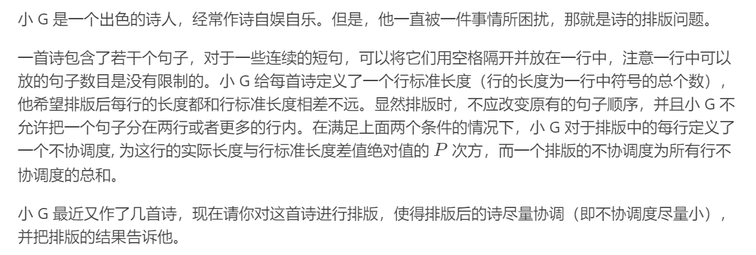
P1912 [NOI2009] 诗人小G
T\leq 5,N\leq 1e5 L\leq 3e6 P\leq 10

Slide 61
首先可以设计一个暴力的dp
$f_i=Min f_j+(sum_i-sum_j-L+(i-j+1))^p$
直接做这个dp肯定是n^2不行的，如果p是2那可能还能斜率优化搞两下子，但是p是10啊
考虑此时我们有一个高级的优化方法叫做决策单调性!

Slide 62
我们考虑随着j向前变，我们贡献函数值变化是什么样的。
很明显，是先变小后变大，整体是一个下凸的。
而你又发现，当两个决策点i，i+1，和当前点j如果i，j离得足够远的话，最优性基本上是由这个凸性决定的：i比i+1劣,i+1比i+2劣。。
考虑实际上这告诉我们一旦我更劣了，那么随着j向后走，我只会越来越劣而已

Slide 63
于是我们考虑维护每个点最优到序列哪个位置
k_i表示单调队列中决策点q[i]如果比q[i+1]优秀，那么最后满足这个优秀的j在哪
显然我们先入队列的还是更好一些，但是在过了这个k_i之后，我们就要弹掉队首，用q[i+1]
k_i怎么求？其实很简单，二分就行，在q[i+1]~n这个范围内选择一个转移点，如果q_i更优则向后二分，否则向前二分
最后注意在队尾加入新转移好的i要计算k_{q[t-1]}的k值（此时才有定义），你发现实际上我们维护的就是k的单调队列。

Slide 64
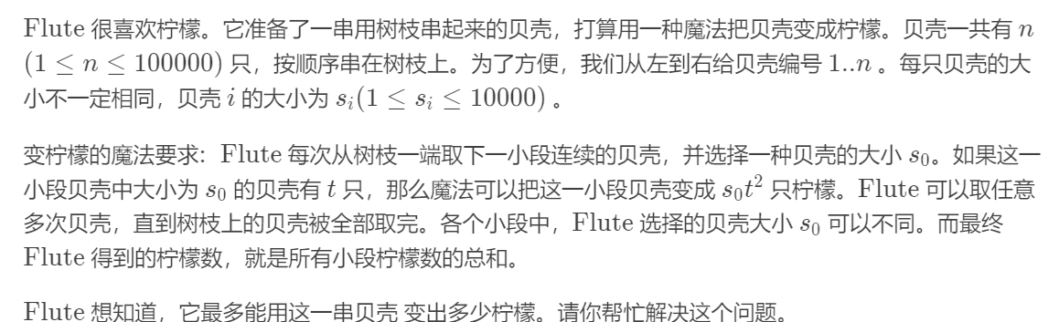
P5504 [JSOI2011] 柠檬

Slide 65
暴力dp？
f_{i}表示前i个贝壳最多变出多少柠檬
转移？是不是要枚举一个j然后找到[j,i]段中出现次数最多的那个贝壳？看上去就是注定n^2了
f_i=f_j+Maxcol*(s_j-s_i+1)^2
我们是不是有显然正确的方式剪一下决策点个数?

Slide 66
考虑我们让每个点i优先选择之前和他颜色相同的点j转移
因为如果这一段颜色k最优，那么我们就让最后一个数和第一个数都是k，这样一定是最优决策之内的。如果我们向两侧都扩展一个数，他的转移函数值不会变化，因此总方案会变劣。
在这个基础上，我们看看这个函数怎么优化:Maxcol*(s_i-s_j+1)^2
最大化？
好像函数是下凸函数的左半支？

Slide 67
因此我们知道，要最大化，这个函数上一个决策点j越靠前越优秀。
所以我们就可以发现这题和上题可能恰好相反：一个决策点i在k之后会比决策点i+1更优秀。
所以我们开一个单调栈维护，栈顶存的是最近新加进去的，但是很显然，随着i向后移动，这个新加进去的会越来越劣，所以我们还是用同样的二分法，(不过这次我们二分s_i)，计算出决策点更迭的时间，并同样按照两个原则去更新我们的单调栈，就可以完成这道题的决策单调性优化了！

Slide 68
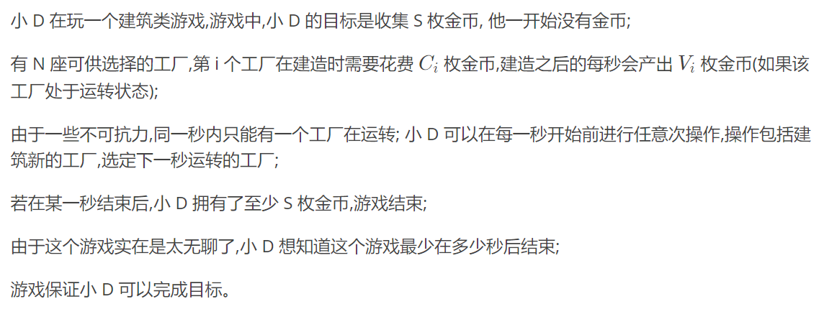
CF377E Cookie Clicker
N 2e5 别的都很大

Slide 69
https://www.luogu.com.cn/blog/xxg/cf377e-cookie-clicker 唯一题解
考虑我们如果设计二维dp，$f_{i,j}$表示第is然后使用工厂j手上持有钱数最多多少
发现我们转移无非就是枚举一个时刻开始能够使用工厂j然后从j一直赚钱赚到is
这个很像在维护一些直线
而且对于x坐标为时间y坐标表示钱数每一个x最大的y好像构成的就是一个下凸壳
又因为具体多少钱我们一开始并不知道，所以我们需要边构成凸包边得到每个直线最早开始能用的时间，像dp一样计算出凸包对应位置答案然后转移。
用图举个例子

Slide 70
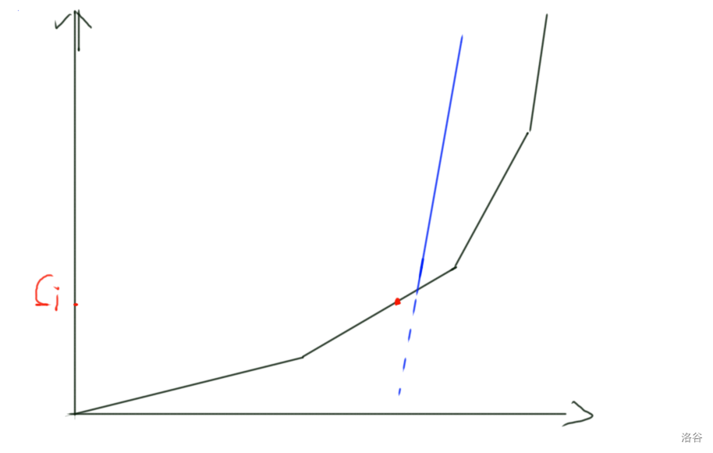
我们当前插入直线情况构成黑线，现在多了一条蓝线，我们发现在交点处之后他会替换掉这些黑线，这条直线具体的意思是：虽然他插入会让钱数爆减一下，但是随着时间推进钱回越来越多
而很明显这个蓝线表达式要和

Slide 71
虽然我们不能直观的上去插入每条直线但是我们可以按照c_i把他们排序
然后从小到大考虑每个$c_i$小的直线
我们用一个单调队列维护凸包，当队头代表的直线表示纵坐标值域范围不在价格$c_i$之内我们就删除
然后我们计算出最优的答案，根据这个信息更新新直线和答案
注意得到新直线要根据这条直线维护凸包信息。
时间复杂度在于排序

